Slide 1
帯域外リモート管理の継続を
実現可能なVMマイグレーション手法
九州工業大学大学院
情報工学府 情報創成工学専攻
13675016 川原 翔

Slide 2

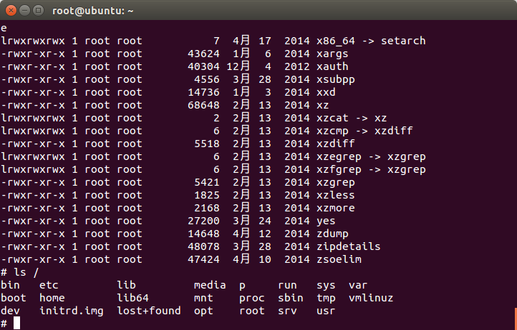
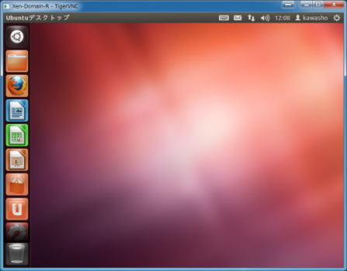


IaaS型クラウドにおけるリモート管理
仮想マシン（VM）をネットワーク経由でユーザに提供
  ユーザがVM内のシステムを自由に管理できる
ユーザVM内のリモート管理システム（RMS）サーバ
に接続して管理
  VM内のネットワーク障害時に管理が不可能になる
    ネットワークの設定ミス
RMS
SSH
VM
VM
VM
VM
RMS
サーバ
VNC
管理
RMS
クライアント

Slide 3
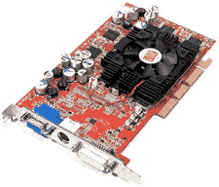
帯域外リモート管理
管理VM経由でユーザVMをリモート管理
  管理VMでRMSサーバを動作させる
  ユーザVMの仮想デバイスを直接参照する
  ユーザVMのネットワーク障害の影響を受けない
    ネットワークの設定ミス時でも操作が可能
帯域内リモート管理
管理VM
ユーザVM
RMSサーバ
ネットワーク障害
仮想デバイス
RMS
クライアント
帯域外
リモート管理

Slide 4
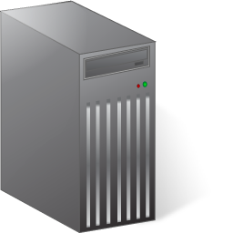
マイグレーション時の管理中断
VMのマイグレーション時にリモート接続が切断される
  ユーザVMの移送によって移送元のRMSサーバが終了
    削除された仮想デバイスにアクセスできなくなるため
移送先のRMSサーバにつなぎ直さなければならない
  切断された原因を調べ，移送先を調べる必要がある
？
1
マイグレーション
2
RMS
クライアント
管理 VM
ユーザ VM
管理 VM
RMS
サーバ
RMS
サーバ
仮想
デバイス
仮想
デバイス

Slide 5
マイグレーション時の入出力情報の損失
リモート管理の入出力情報が失われる可能性がある
  ネットワーク上の送信中のデータ
    リモート接続が切断されるため
  RMSサーバや仮想デバイスで処理中のデータ
    RMSサーバが終了するため
    仮想デバイスが削除されるため
1
マイグレーション
2
処理中
O
N
M
管理 VM
ユーザ
VM
管理 VM
RMS
クライアント
L
K
J
RMS
サーバ
RMS
サーバ
I
H
G
C
B
A
仮想
デバイス
仮想
デバイス
送信中
F
E
D
処理中

Slide 6
提案: D-MORE
帯域外リモート管理を継続可能なマイグレーションを
実現するシステム
  マイグレーション可能なリモート管理用VM（ドメインR）を提供
    RMSサーバと仮想デバイスを動かす
  同期を取りながらドメインRとユーザVMを同時マイグレーション
  RMSクライアント，ドメインR，ユーザVM間の接続を維持
マイグレーション
1
2
ドメインR
RMS
サーバ
VNC Server
ネットワークレベルで
維持される
ユーザ
VM
管理
VM
仮想
デバイス
RMS
クライアント
D-MOREにより接続を保つ

Slide 7
データロスの防止
D-MOREではマイグレーション時に入出力情報が失われない
  RMSサーバや仮想デバイスで処理中の入出力データ
    ドメインRとともにマイグレーションされる
  RMSクライアントが送受信中のネットワーク上のデータ
    失われてしまった場合にはTCPにより再送
ドメインR
処理中
RMS
サーバ
F
E
D
ユーザ
VM
送信中
RMS
クライアント
仮想
デバイス
I
H
G
処理中
C
B
A

Slide 8
ドメインR
仮想デバイスを動作させるのに必要な権限を持つ
  ユーザVMとの間に共有メモリを確立できる
    入出力情報を受け渡すために使用
  仮想割り込みチャネルを確立できる
    入出力情報を送信したことを通知
指定したユーザVMへの
アクセスのみ許可
  管理VMで関連づけ
ドメインR
ユーザ
VM
C
B
A
RMS サーバ
仮想デバイス
共有
メモリ
割り込み
仮想割り込み
チャネル

Slide 9
単一VMのマイグレーション
VMを動作させたままメモリを移送先に転送
  変更されたメモリページを再送
    変更されたページが十分に少なくなるまで繰り返す
VMを停止させ，残りの状態を転送
  変更されたページとCPUの状態
  この時間はダウンタイムになる
移送先でVMを再開
停止
終了
移送元
VM
移送元
メモリ転送
移送先
VM
移送先
作成
再開

Slide 10
同時マイグレーション
ドメインRとユーザVMの同期を取りながら同時にマイグレーション
  ダウンタイムを削減するため２つのVMを同時に停止
  移送先でユーザVMのメモリが再構築された後で共有メモリを復元
  VMが停止している間に仮想割り込みチャネルの保存および復元を行う
イベントチャネル
の保存
停止
終了
ドメインR
ユーザVM
移送元
移送先
ドメインR
ユーザVM
作成
共有メモリ
の復元
イベント
チャネル
の復元
再開

Slide 11
共有メモリの復元
移送元：ユーザVMのメモリ共有状態を保存
  ドメインRのページテーブルを検査
  ユーザVMのメモリページを共有中なら監視ビットをセット
移送先：ユーザVMのメモリを再共有
  ドメインRが受け取ったページテーブルを検査
  監視ビットがセットされていれば対応するメモリページを共有
ドメインR
ユーザ VM
共有
再共有
ページテーブル
移送元
移送先

Slide 12
仮想割り込みチャネルの復元
移送元：仮想割り込みチャネルの状態を保存
  仮想割り込みチャネルの一覧を取得
  使われているポートの組を送信
移送先：仮想割り込みチャネルを再確立
  移送元と同じポートの組を用いることを保証
  OSによるレジューム時の初期化処理を無効化
ドメインR
ユーザVM
port:2
port:10
port:2
port:10
仮想割り込みチャネル
仮想割り込みチャネル
移送元
移送先

Slide 13
共有メモリ上のデータ転送の保証
ドメインRによって共有メモリに書き込まれた入力情報は転送されない可能性がある
  従来システムではユーザVMによる書き込みのみ検出可能
  ドメインRによる書き込みは検出されない
D-MOREでは共有メモリを常に変更された状態とみなす
  ドメインRによる書き込みも必ず転送される
ドメインR
ユーザVM
書き込み
書き込み
共有
変更状態
？
検出

Slide 14
実験
リモート管理の性能およびマイグレーション性能を調べた
  データロス防止の確認
  同時マイグレーション時間
  VMのダウンタイム
  ユーザが感じるダウンタイム
サーバ側 実験環境
CPU | Intel Xeon E3-1270 3.40GHz
メモリ | ドメインR | 128MB
 | ユーザVM | 2GB
VMM | Xen 4.3.2
OS | Linux 3.7.10
クライアント側 実験環境
CPU | Intel Xeon E5-1620 3.60GHz
メモリ | 8GB
クライアント | TigerVNC 2.0.95 OpenSSH 6.0

Slide 15
実験1: データロス防止の確認
マイグレーション時にデータロスが発生するか調べた
  VNCクライアントで 50 ms ごとに 1キーを送信
  失われるキーの数を計測
従来システム
  平均 1.4 キーが失われた
D-MORE
  キーは全く失われなかった
  TCP による再送は
  平均 8.5 回行われていた

Slide 16
実験2: 同時マイグレーション時間
同期の影響を調べるために同時マイグレーションに要する時間を測定
  VNCまたはSSHでリモート接続
  D-MORE：入力あり，なしの場合
  比較対象：同期をせずに2つのVMをマイグレーション
実験結果
  同期の影響は小さい
    VNC 最大 1.6 sec
    SSH 最大 0.4 sec
  入力を行っていると増加
    書き換えられるメモリ量が
    多くなるため
VNC

Slide 17
実験3: VMのダウンタイム
同時マイグレーション時のVMのダウンタイムを測定
  VNCでリモート接続
  D-MORE: 入力あり，なしの場合
  比較対象: 同期をせずに2つのVMをマイグレーション
実験結果
  ドメインRへの
  影響は大きい
    同期待ちの影響
  ユーザVMは短くなった
    先に処理されるため
  入力の影響は小さい

Slide 18
実験4: ユーザが感じるダウンタイム
同時マイグレーション時にユーザが感じるダウンタイムを測定
  VNCまたはSSHでリモート接続
  50 ms ごとに 1キーを送信
  マイグレーションの最終段階での最長の応答時間
実験結果
  VNC 最大 827 ms
  SSH 最大 613 ms
    小さくはないが
    許容範囲内

Slide 19
関連研究
VNC プロキシ
  プロキシが透過的にマイグレーション先に再接続
  マイグレーション時に管理VM上の入出力情報が失われる
SPICE [Red Hat, Inc. ‘09]
  クライアントが自動的にマイグレーション先に再接続
  VMの管理が特定のRMSに依存する
VMCoupler [Kourai et al. ‘13]
  ユーザVMの監視専用VM（ドメインM）を提供
  ドメインMとユーザVMを同時にマイグレーション
    同期のタイミングはD-MOREと大きく異なる

Slide 20
まとめ
D-MORE：帯域外リモート管理の継続が可能なマイグレーションを実現するシステム
  ドメインRでRMSサーバと仮想デバイスを動作させる
  ドメインRとユーザVMを同時にマイグレーション
    ドメインRとユーザVM間の接続を維持
  D-MORE の有効性を確かめた
    入力情報が失われないことを確認
    オーバーヘッドが許容範囲であることを確認
今後の課題
  完全仮想化に対応
  ドメインRのリソース消費量の削減

Slide 21
研究成果の公表
オープンソースで公開
  URL: http://ksl.ci.kyutech.ac.jp/~kawasho/d-more
国際会議で発表
  The Continuity of Out-of-band Remote Management Across Virtual Machine Migration in Clouds
    UCC 2014 (Acceptance rate: 19%)
受賞
  IEEE福岡支部学生研究奨励賞

